Slide 1



Trường Tiểu học Đoàn Kết
CHÀO MỪNG QUÝ THẦY CÔ
CÙNG CÁC EM HỌC SINH
ĐẾN VỚI TIẾT HỌC VẦN

Slide 2







KHỞI ĐỘNG

Slide 3


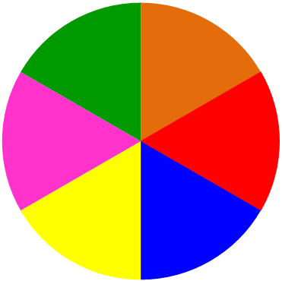
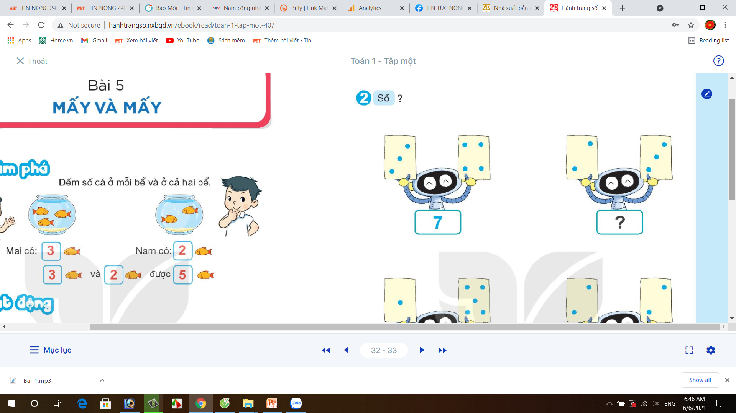
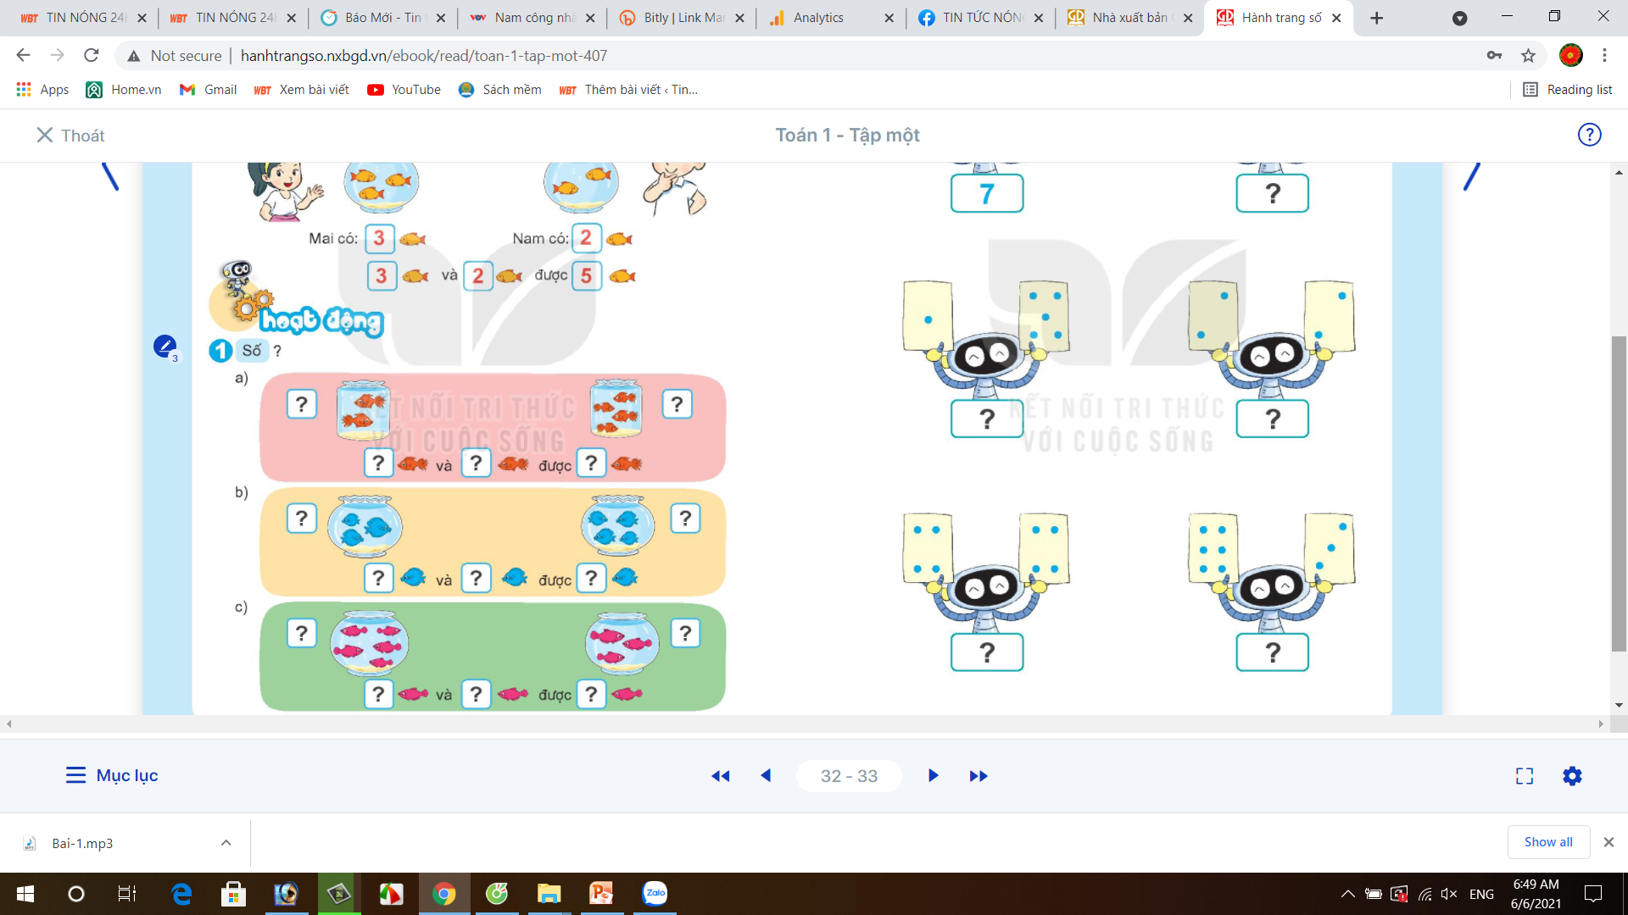
Trò chơi
SẮC MÀU EM YÊU
cung trăng
thiên nga
bếp lửa
7
5
6
dễ thương
que kem
trường lớp
4
8
9
BẮT ĐẦU NÀO
Notes:
Thầy cô chọn vào thẻ “bắt đầu nào” để quay vòng quay
Vòng quay dừng ở màu nào, HS sẽ đọc từ tương ứng với màu đó

Slide 4


GIỚI THIỆU

Slide 5
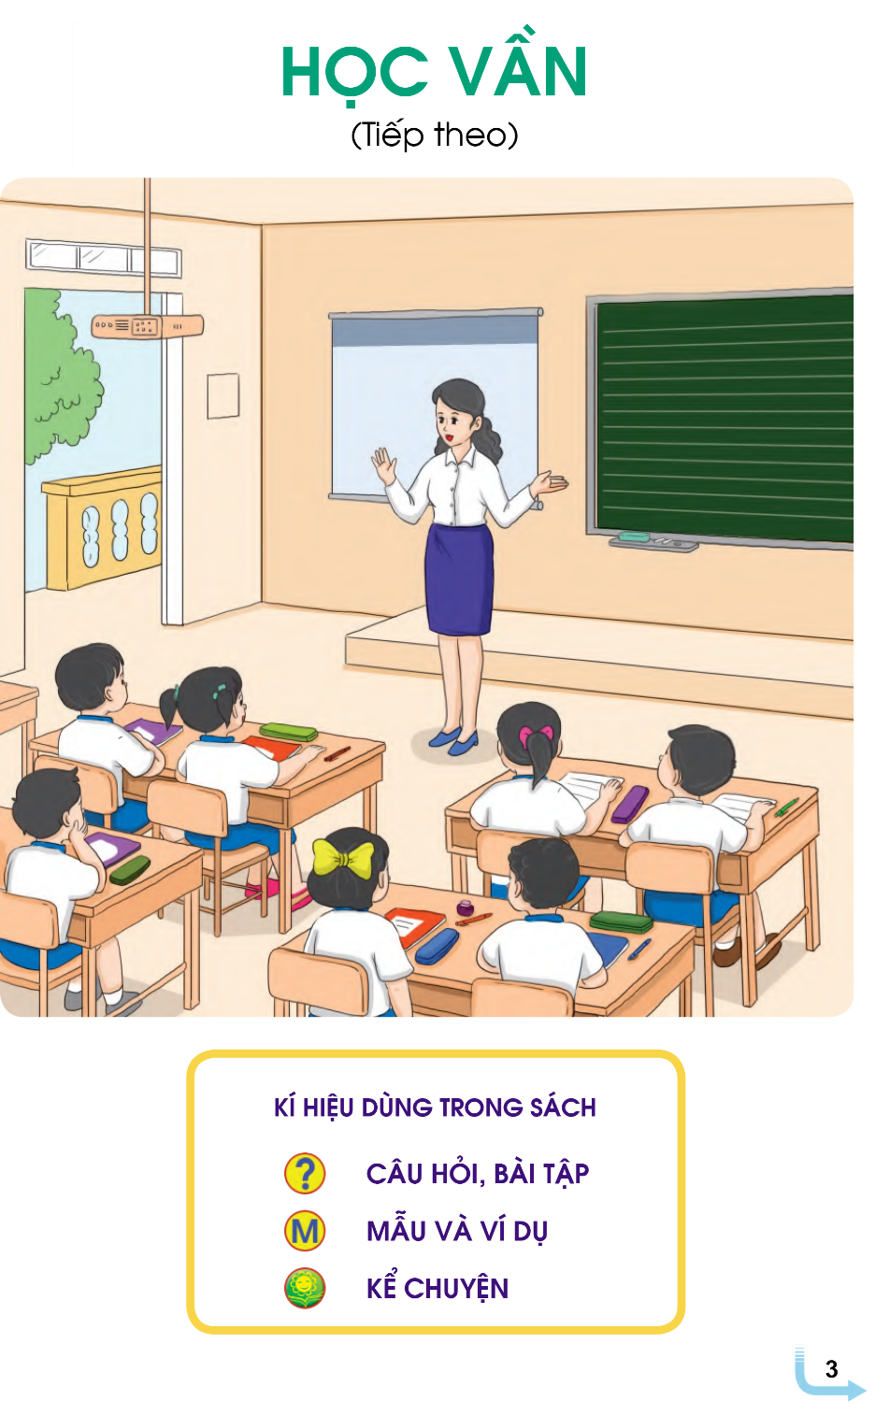
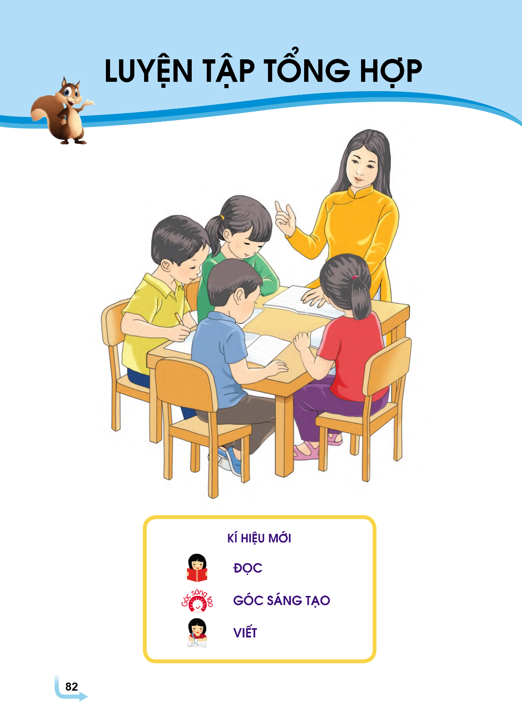

Slide 6



Bài 94:
anh - ach

Slide 7


qu¶ chanh
anh
chanh
anh
anh

Slide 8

cuèn s¸ch
ach
ach
s¸ch
ach

Slide 9
qu¶ chanh
anh
cuèn s¸ch
ach
ach
s¸ch
chanh
anh
ach
anh

Slide 10


So sánh
a
a
ach
anh

Slide 11
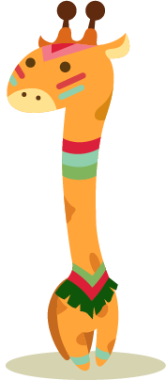



MỞ RỘNG VỐN TỪ

Slide 12
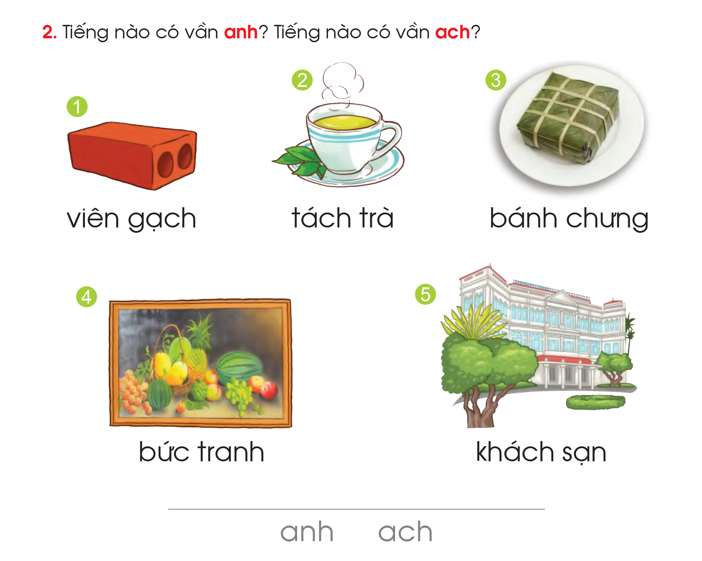

Slide 13






TẬP VIẾT

Slide 14
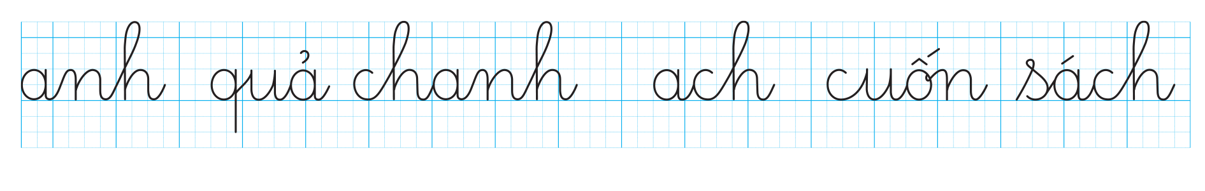

Slide 15
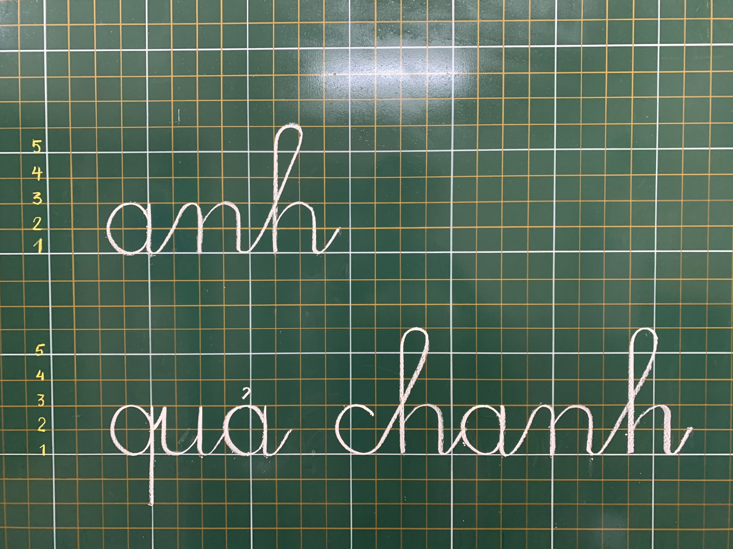

Slide 16
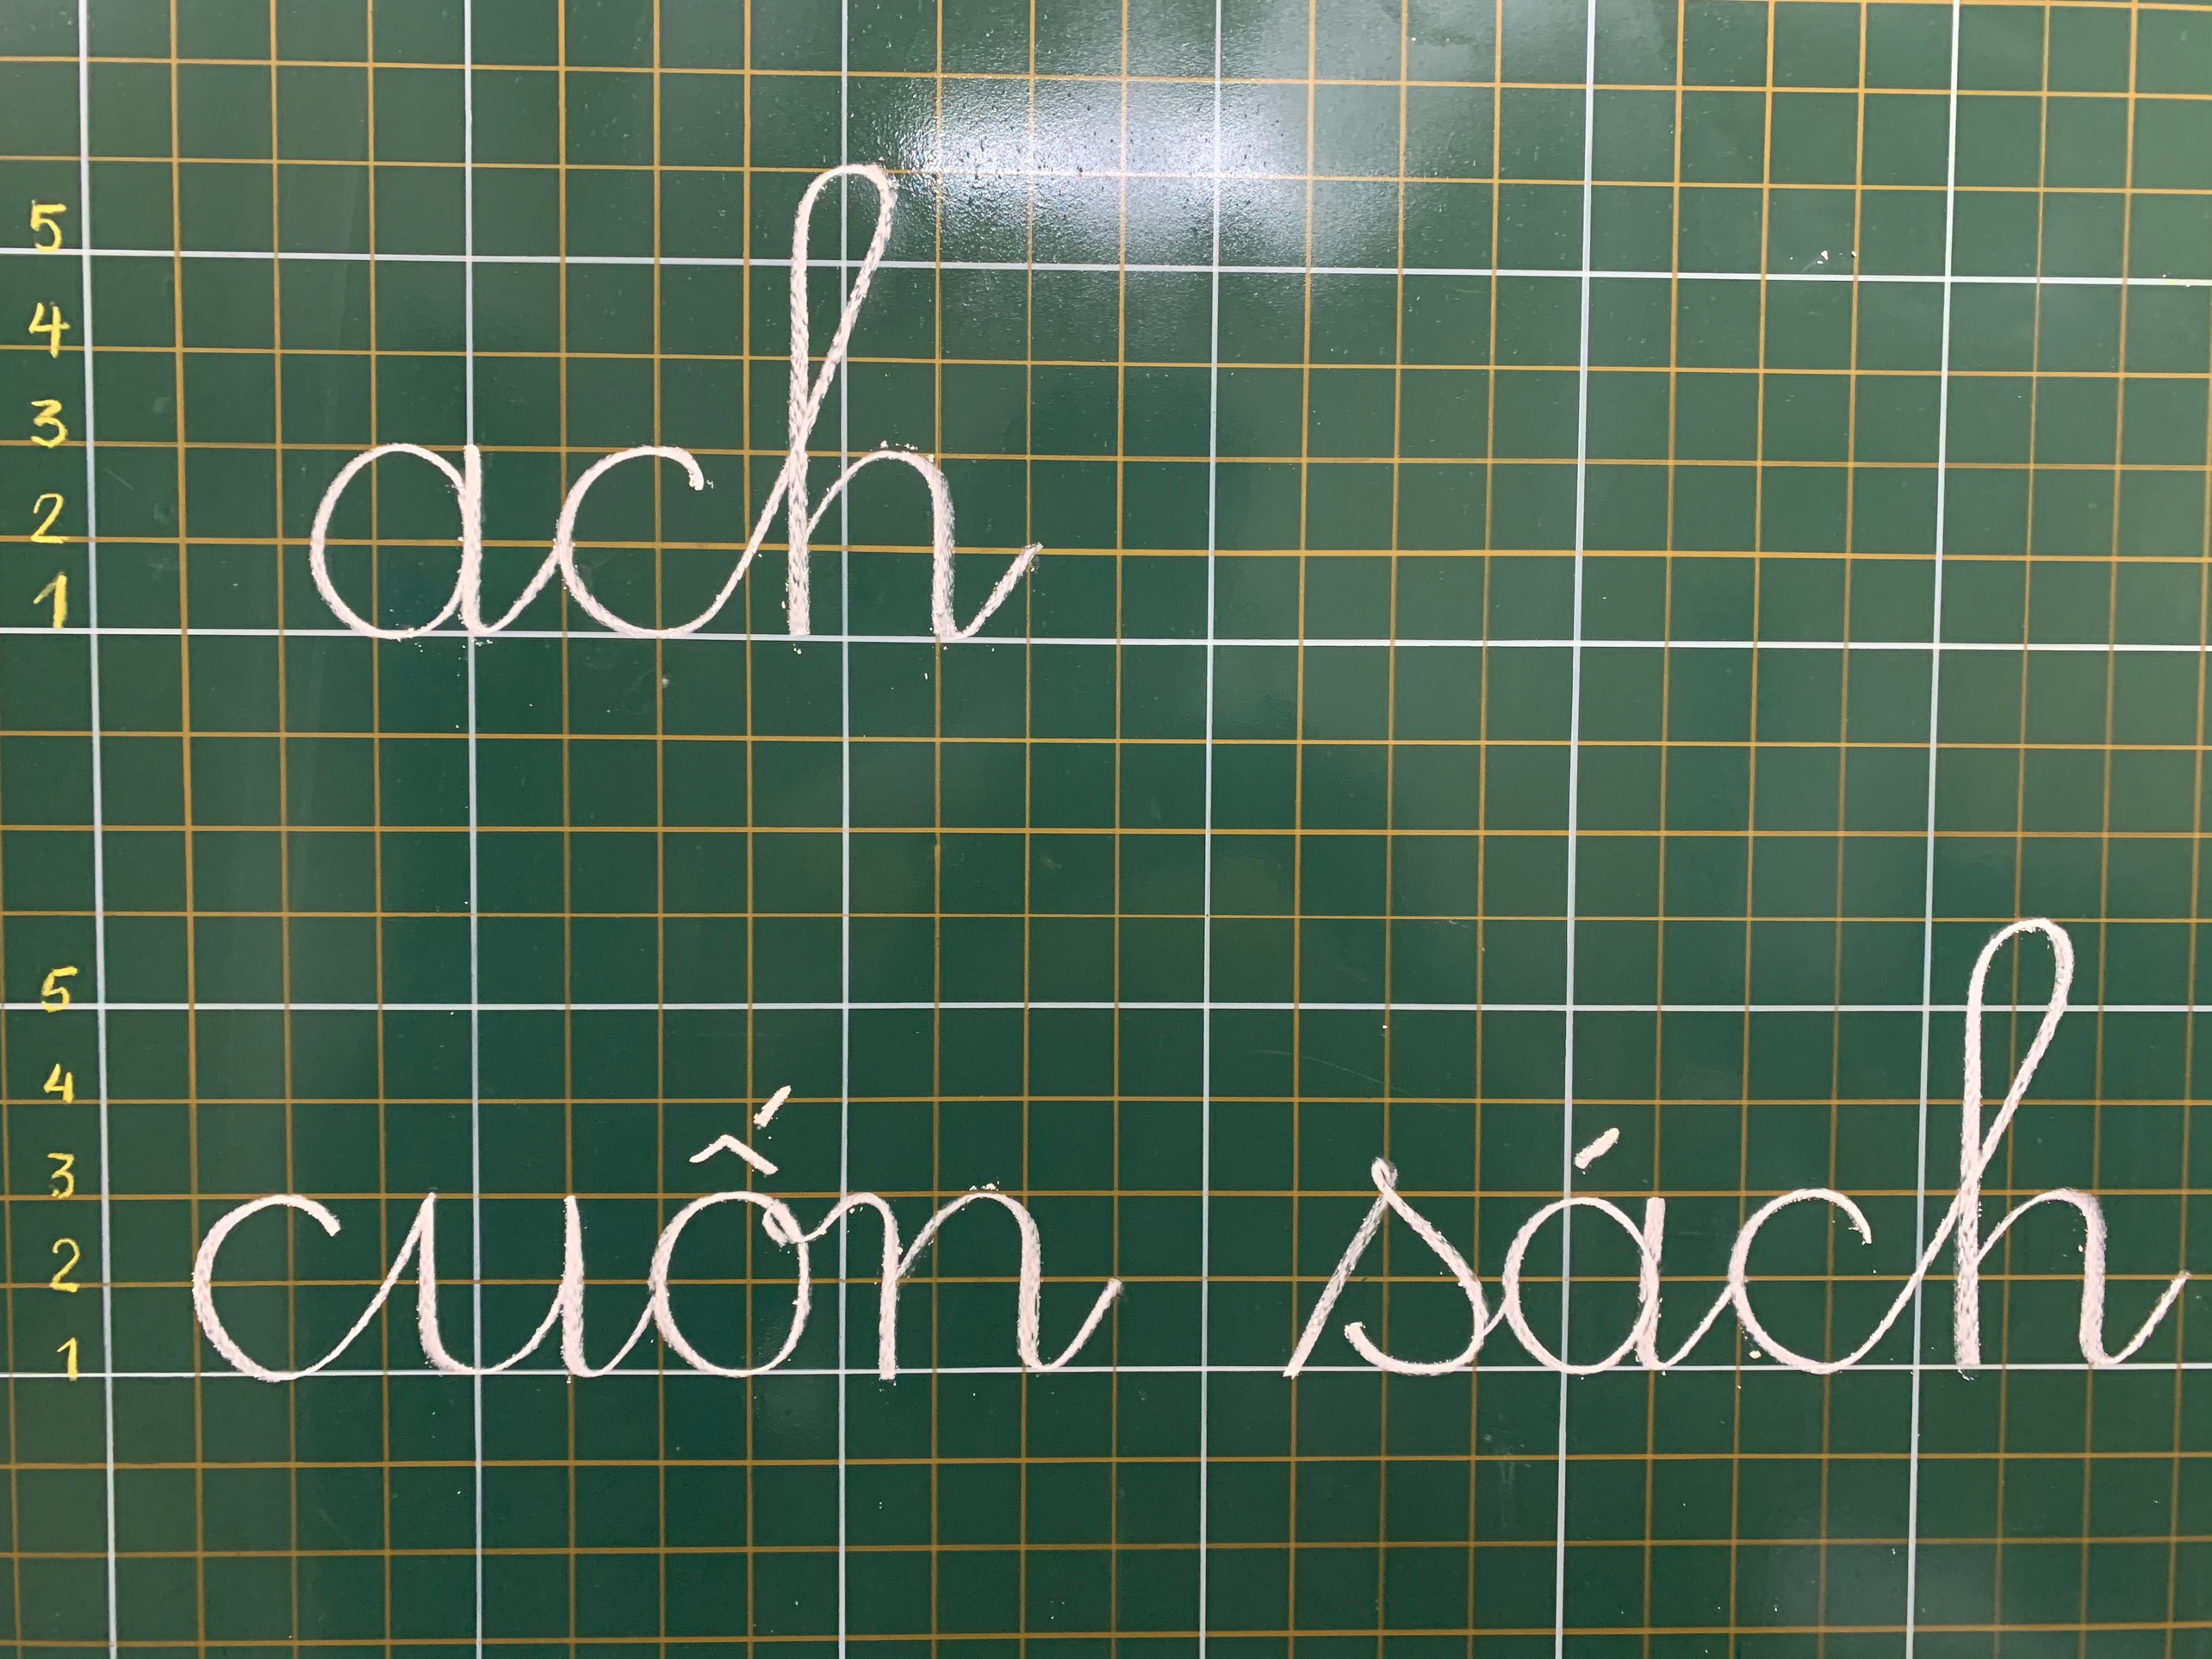

Slide 17

THƯ GIÃN

Slide 18


TẬP ĐỌC

Slide 19
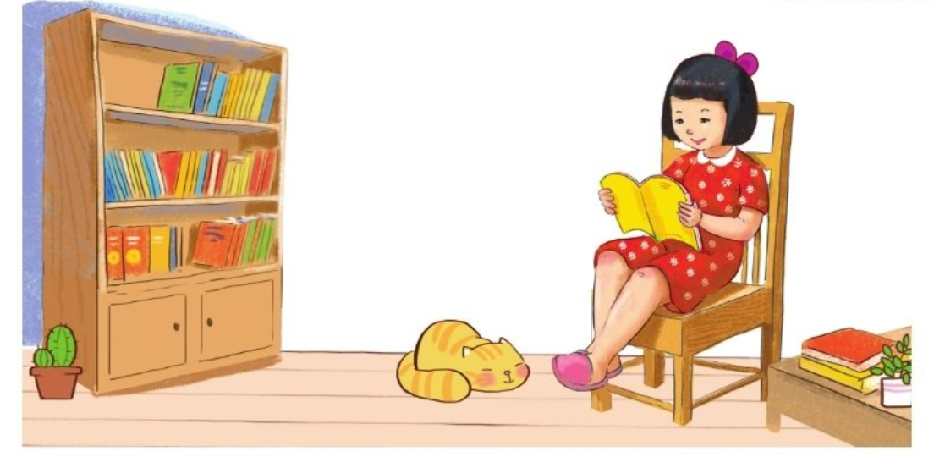

Slide 20
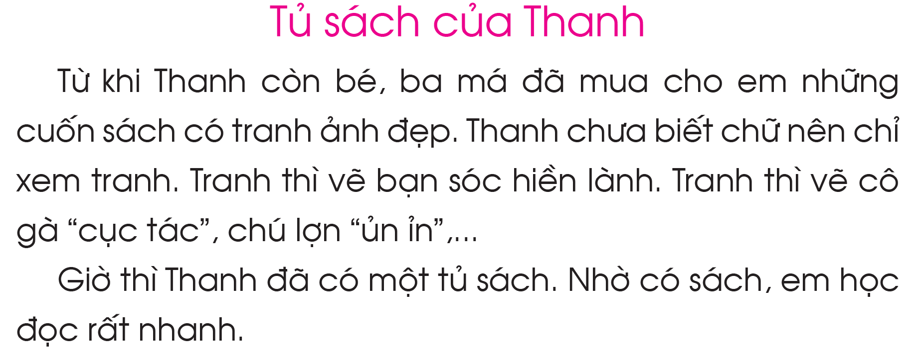

Slide 21


Luyện đọc từ ngữ
tủ sách
hiền lành
tranh ảnh
cục tác
chưa biết
rất nhanh

Slide 22
1
2
3
4
5
6

Slide 23
1
2

Slide 24
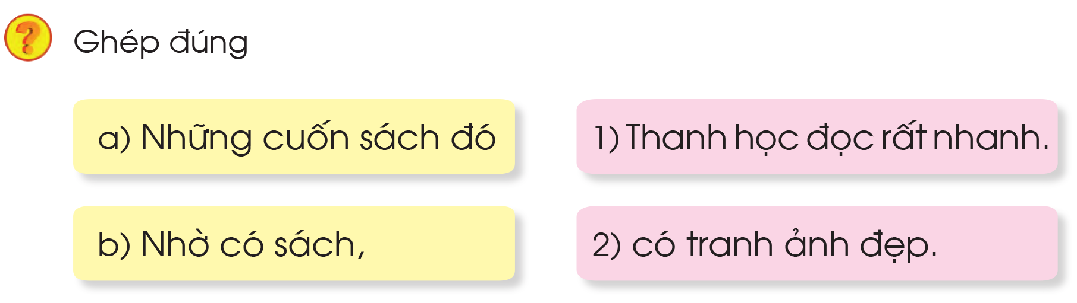
Tìm hiểu bài

